Slide 1

企业安全体系建设

Slide 2
01、本次分享介绍
02、安全需求演变
目录
CONENTS
03、安全建设方法论
04、方法论如何落地
05、总结
06、Q&A

Slide 3
Part01
分享介绍

Slide 4



分享介绍
个人
内容
价值
秦炳杰
企业安全建设
甲方视角
8年甲方安全工作经验
完整的企业安全体系建设方法论
甲方痛点
隐藏需求
Notes:
内容：8年经验，多个安全方面的抽象化总结。里面有方法论以及落地的逻辑思路
价值：最大的价值是我的甲方视角，甲方想法，过程中会提到痛点跟需求。当然更多的是通过我来挖掘。
举个例子，甲方有安全的需求，但是说不出来哪方面安全的需求，比如说有数据安全的需求，但是他用的这个词可能跟自己的真实需求差别十万八千里。当然共同的痛点是乙方太贵了

Slide 5
Part02
安全需求演变

Slide 6




企业安全需求演变
IT化建设
互联网+
黑灰产
法律法规
数据安全
业务安全
主机安全
应用安全
《网络安全法》
安全合规
Notes:
随着互联网技术不断发展，网络上的安全威胁也在不断增加，企业安全需求也随之逐渐增加。
过程大概可分为4个阶段，分别是IT建设，互联网及互联网+浪潮，黑灰产生态发展，国家下场

Slide 7



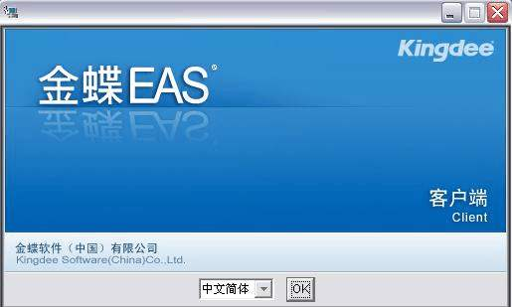
IT化建设
windows
+
C/S
电脑病毒
主机安全
Notes:
第一阶段，企业的IT化建设。这时候互联网技术刚刚起步，企业刚刚开始探索互联网技术的应用。最先实现的是提高办公效率的内部办公系统，如ERP，OA，CRM系统。系统多是CS架构，服务器放在办公区本地机房。此时企业面临的安全威胁以电脑病毒为主，对应的安全需求就是主机安全

Slide 8


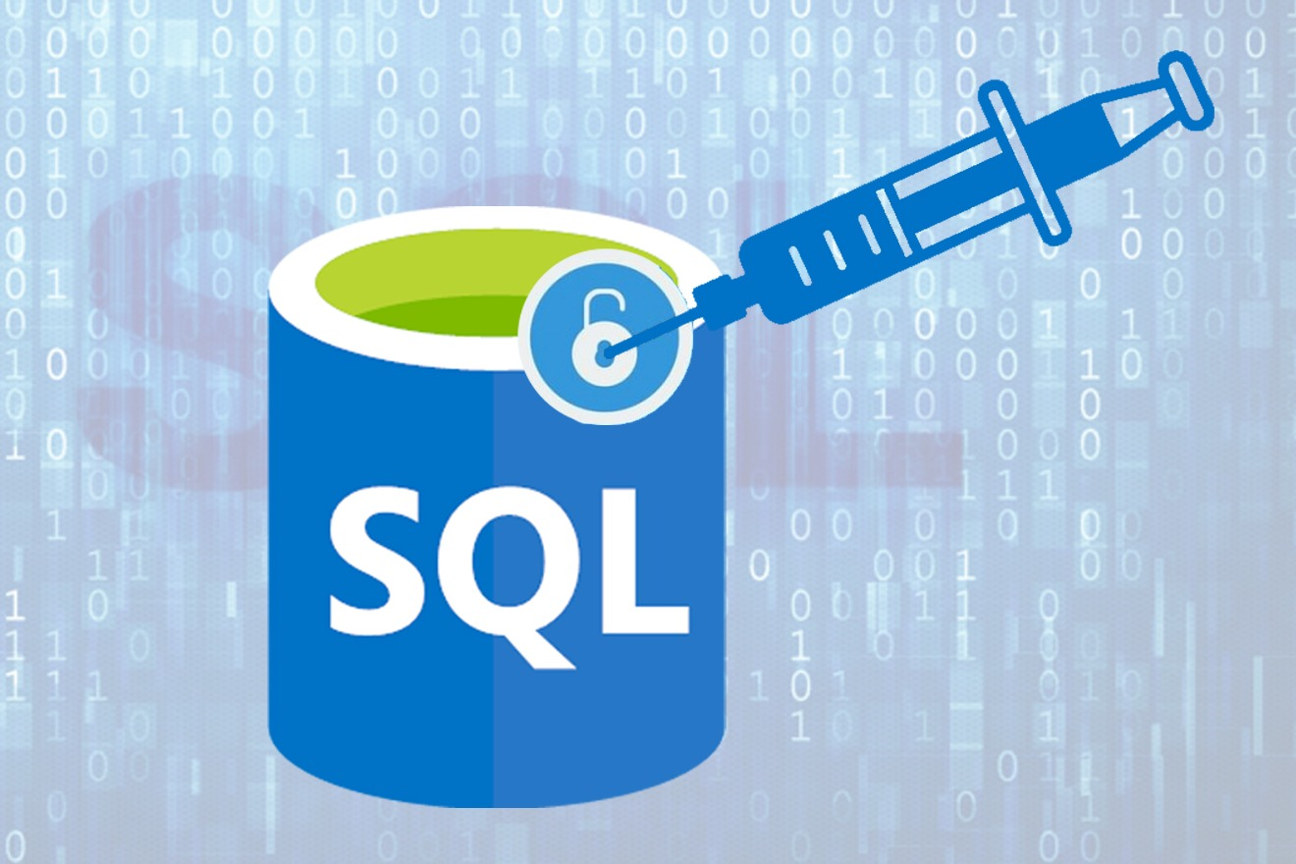
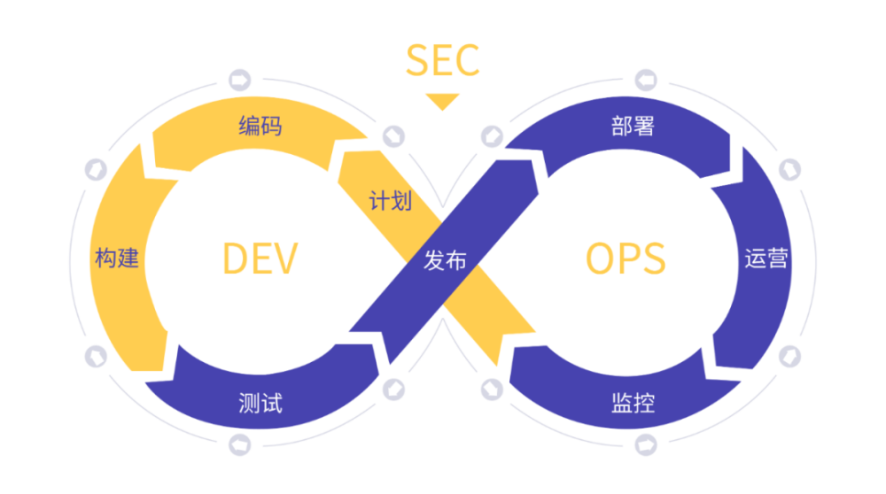

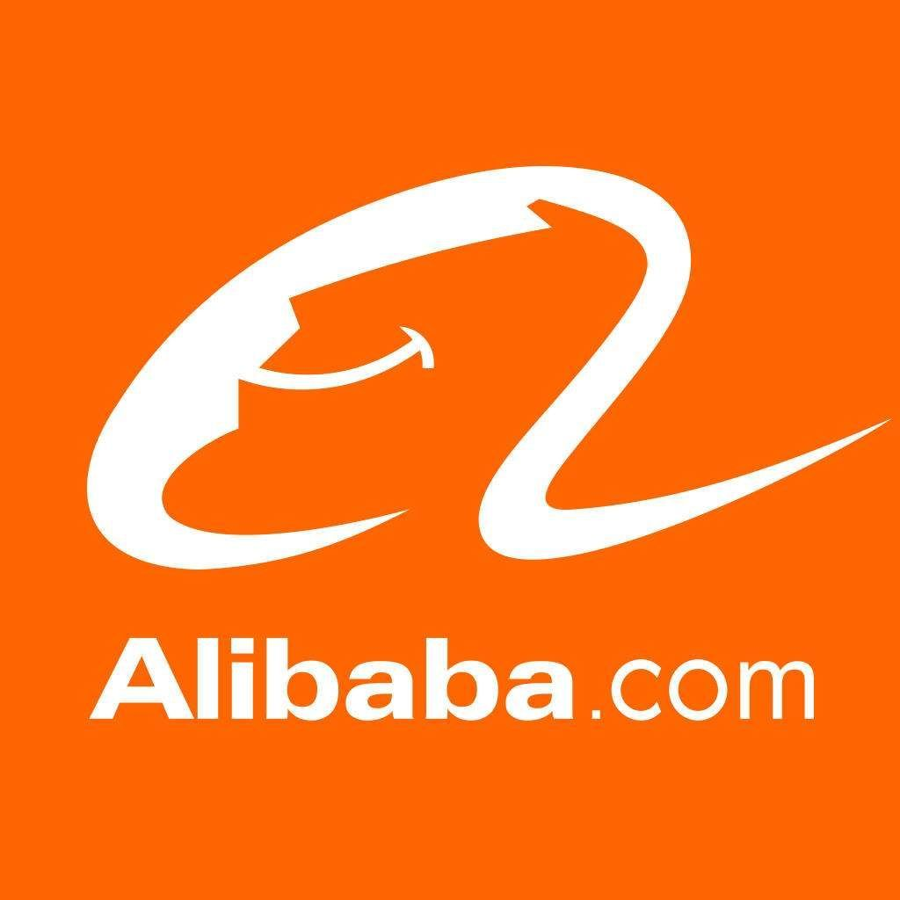
互联网+
应用
安全
互联网及互联网+的浪潮
Notes:
第二阶段，是互联网企业的兴起，及其引发的互联网+浪潮，还有O2O跟数字信息化浪潮。此时，企业对互联网的探索已经成熟，互联网极大的改变了传统行业的业务形态，极大改变了人们的生活方式。互联网技术下，企业的业务开展与企业的应用呈极大的绑定状态，企业随之面临着应用安全的威胁，增加了应用安全的需求。

Slide 9
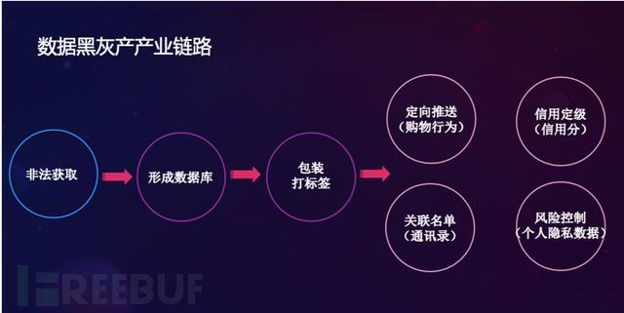
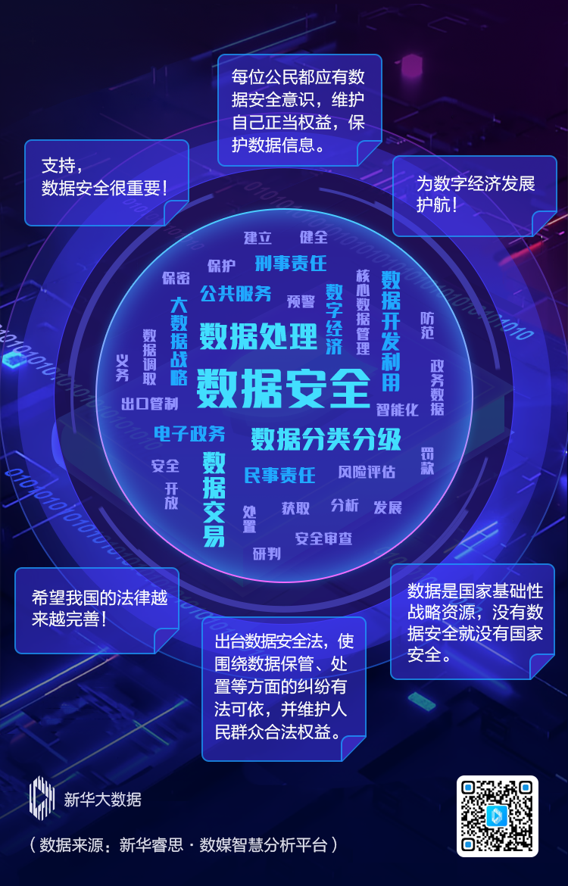
黑灰产
2022年国内黑灰产从业人员近200万,每年造成的企业损失达数千亿元。
Notes:
第三阶段，网络黑灰产也随着互联网企业的发展而发展，并急速扩张到各行业领域。比如金融，电商，游戏，通信，传媒等等。出现诈骗，勒索，水军，外挂，薅羊毛，网爆等问题。涉及数据安全，业务安全，公司机密甚至人身安全等重大问题。在严峻的黑灰产态势面前，企业增加了数据安全等方面的安全需求

Slide 10

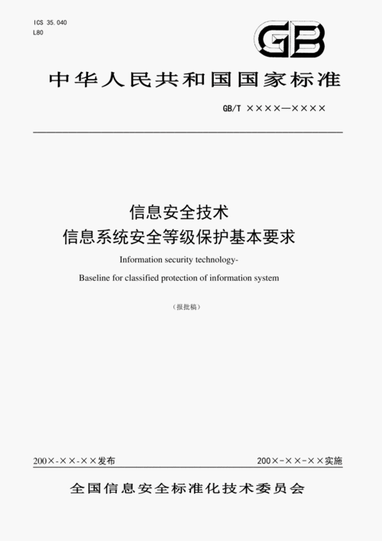

法律法规
多部国家法律法规
Notes:
第四阶段，国家下场。因黑灰产的猖獗，对企业及人民造成的巨大的经济甚至生命的损失，国家陆续出台了以《网络安全法》为代表的一系列通用的网络安全法规。对犯罪行为进行界定，公安部、工信部等多部门联合对网络犯罪从严打击。国家也对企业提出了网络安全能力的要求。企业随之增加了安全合规的安全需求。

Slide 11
Part03
安全体系建设方法论

Slide 12
安全体系建设方法论
现状调研
法律法规
制定方案
技术体系
运营体系
管理体系
Notes:
抽象的来讲，企业安全体系建设的顺序是这样的。
先调研，结合法律，出方案。然后进行安全技术建设，安全管理建设，安全运营建设。

Slide 13
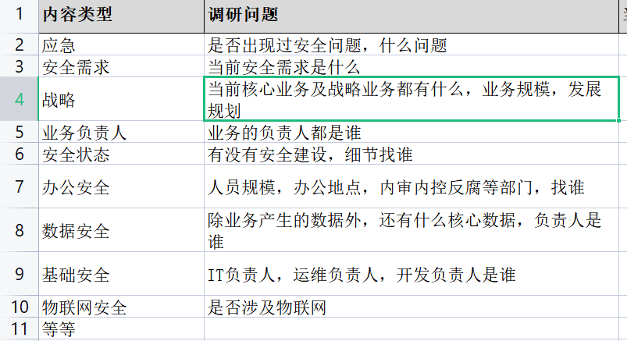
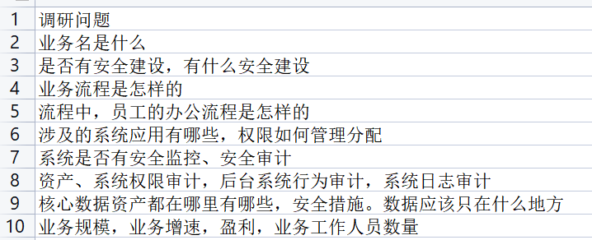
现状调研分析
确定应急内容
确定安全威胁方面
确定业务，威胁优先级
确定工作量
确定成本人，钱，时间，问题
各方面工作难易程度
Notes:
安全体系建设的第一步，首先要对公司进行现状调研。
为什么要调研，帮助企业，也帮助自己，理清需求跟状态。
除了很清楚的企业之外，一般处于不知道自己知不知道的状态，然后调研的时候，这种薛定谔状态才会塌缩成 一个确定状态。
列表的调研内容，比较粗粒度。因为高管只知道这些粗的东西。随着各方面安全建设的进行，具体落地的时候会有更细粒度的调研问题，然后去评估，去整改。比如网络是怎样划分的，数据是怎样流转的，某某业务环境的人员办公流程是怎样的等等。但是初期调研了解粗粒度的东西就够了，能够确定建设方案了。

Slide 14
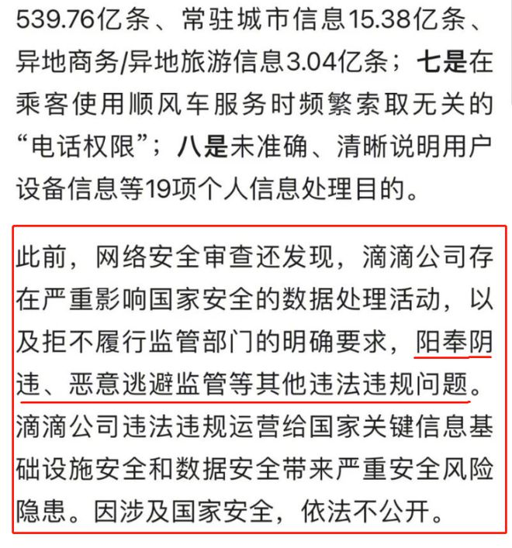
法律法规-通用法律
滴
滴
罚
款
80
亿
股价破发
Notes:
建设方案制定时，还有一个非常重要的方面要考虑。就是法律合规。出现违法问题会非常严重，轻则软件下架，中则通告罚款，而一旦通告通常极大影响股价。重则入狱。法律法规通用的是以网络安全法为代表的网络安全信息保护方向的法律。

Slide 15
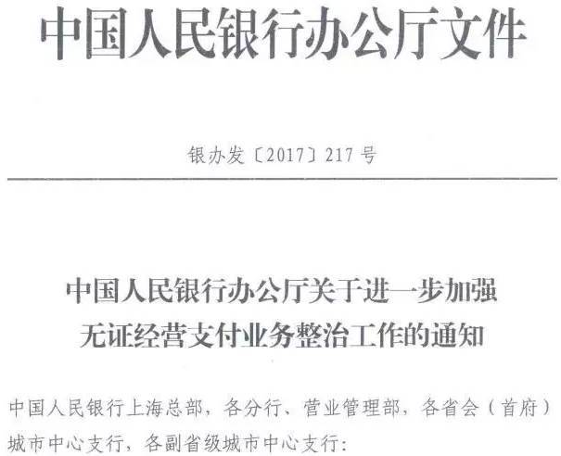
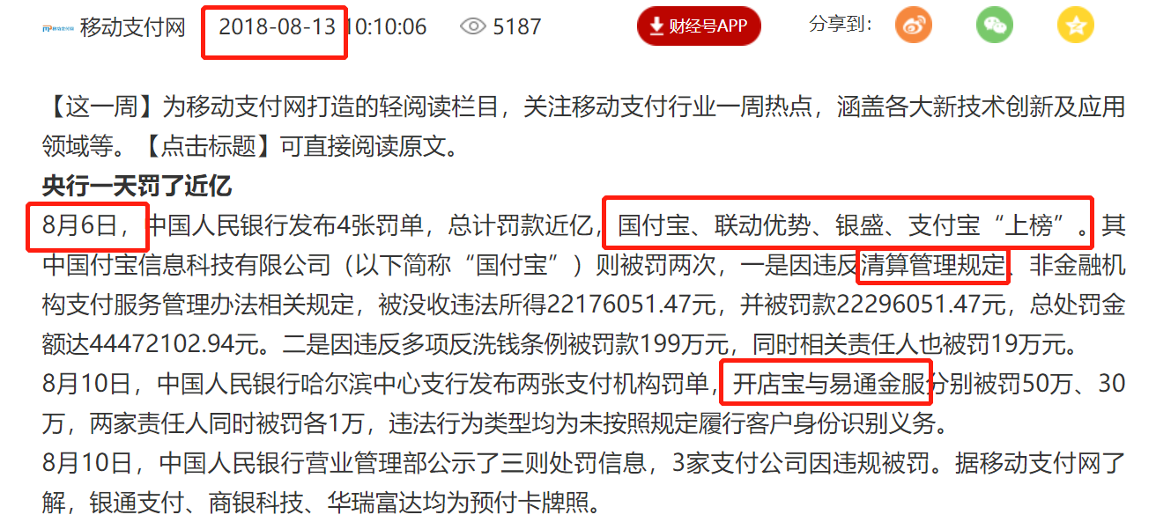
法律法规-行业法律
Notes:
除了通用的网络安全法之外，国家对各行业也有特定的法律规定。这里以电商行业举例，电商行业有2019年开始实行的《电子商务法》。与电商相关联的，还有支付行业的相关法律文件。比如电商的二清规定。

Slide 16
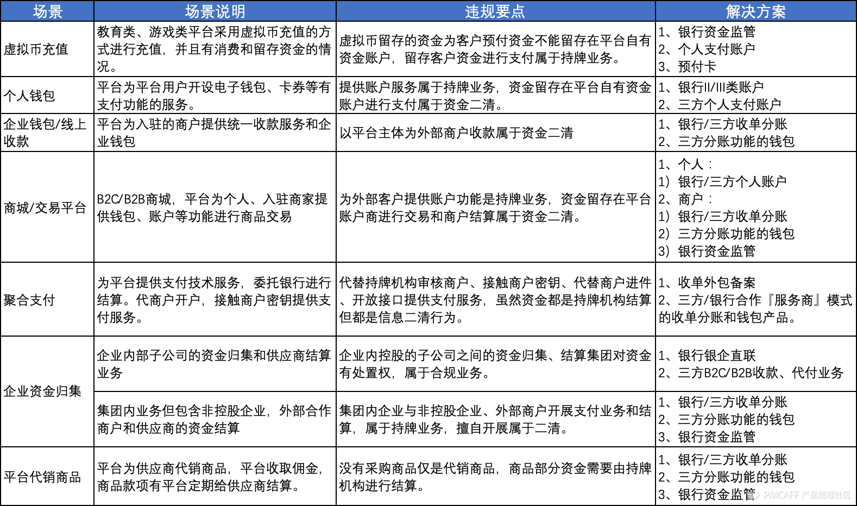
法律法规-电商二清解读
Notes:
电商二清，简单解释就是电商平台不能有信息二清及资金二清行为。资金清算属于持牌业务。拼多多崛起后就因二清问题被约谈处罚过，它后来花钱买了牌照。

Slide 17
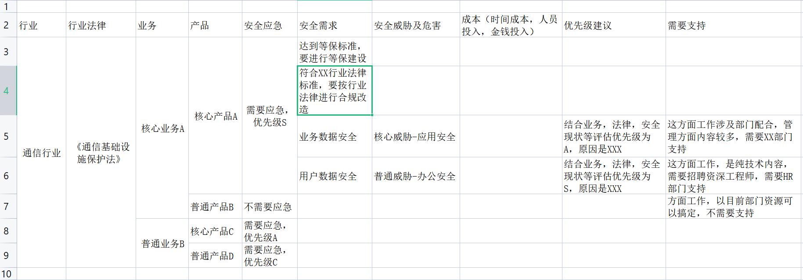
制定方案
Notes:
现在结合法律法规，跟自己业务的实际情况，我们就可以制作出企业的安全建设方案了。方案中列明公司的安全状态，需求，风险，建设优先级，建设成本等内容，交决策层审批，审批后按意见修改方案或落地执行。

Slide 18
技术体系
应用安全
数据安全
关注业务流中应用系统的安全性
关注公司机密数据的安全性
发现，监控，分析
评估，检查，测试
处置，响应，审计
巡检，优化，感知
情报，加固，修复
安全培训，攻防对抗
办公安全
业务安全
关注日常办公环境及行为的安全性
关注互联网环境中业务模式及运行的安全
基础安全
内容安全等
关注应用系统运行的基础资源及服务的安全性
其他还有云原生安全等内容
Notes:
技术体系的建设有全面跟完整两个要求。
全面是指安全各方面的全面，应用安全，数据安全等都要有。
完整是指各方面的技术链路的完整。每个方面的发现，监控，分析，修复，加固等技术要完整。
技术体系建设再抽象一下可分为两部分，一个是安全工作本身的技术体系，不需要其他部门参与的，如渗透测试。一个是原有的技术体系的安全改造，如安全开发。
一般是先落实纯安全技术体系，然后再对开发，运维进行安全培训。

Slide 19
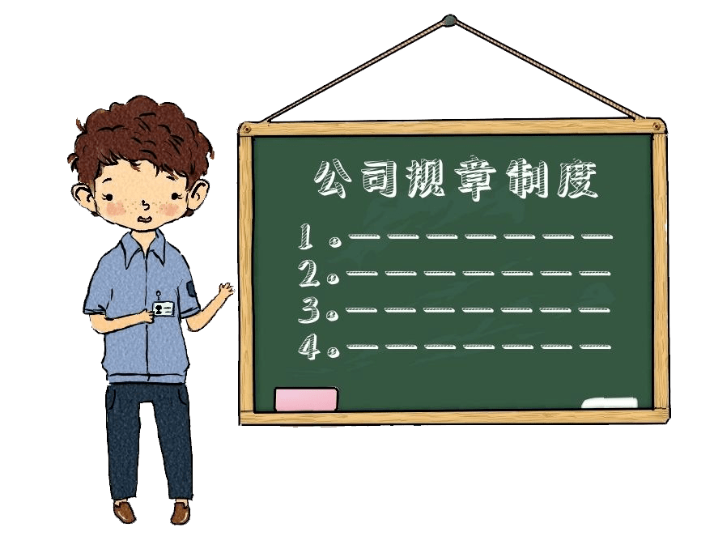
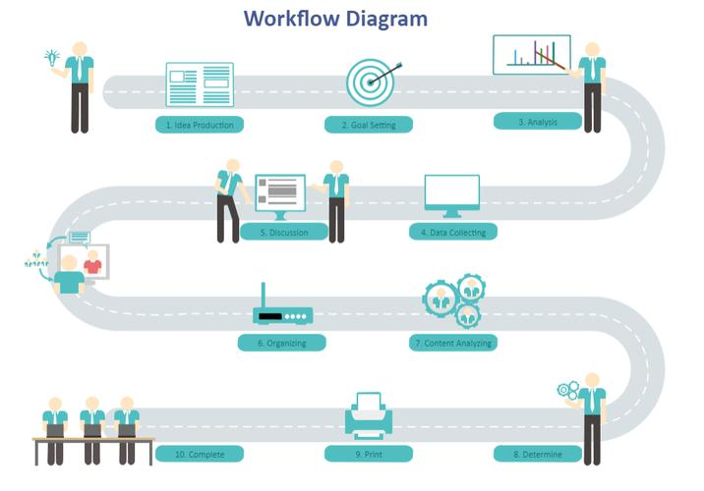
管理体系
安全制度
安全工作流
Notes:
管理在整体安全建设中的比重非常大，安全行业内就讲“三分技术，七分管理”。
安全管理体系的建设可分为管理制度制定以及安全工作流程落地。
制度给出明文规定，安全工作流程实现制度的真实落地。
理论上所有部门的所有工作流 都可以进行安全改造。
管理制度，可以参照国家法律法规，结合公司的实际进行制定。
从高优先级的方面开始，伴随着安全建设，逐步覆盖，逐步落地。
制度跟流程跟实际的业务工作，是紧密结合的。是需要根据公司实际，进行增加或更新的。
公司引入新的工作内容，需要制定其对应的管理制度及流程，需要加入安全的考量。比如社交平台账号的自媒体推广。比如多个公司的临时工在社交媒体发布不合适言论的案例。
实际情况中，工作流程的真正实现落地都需要借助技术，借助系统工具才能实现。

Slide 20








运营体系
持续运营
建设
01
04
发
现
自动化
安全
优
化
02
数据化
03
处理
Notes:
安全运营体系，就是安全相关事务的持续运营。牵涉巨量的沟通，对接，跟进等工作。从安全入场，从第一次调研开始就已经涉及运营工作了。
随着安全建设的进行，安全牵扯的事务越来越多，运营的工作也会越来越多。
运营工作最难的地方，是在建设落地的过程中。去对接、说服、推进的过程。
运营工作量最大的地方，是在建设落地之后。持续使用安全设备、安全系统，处理安全事件。此时会有自动化、简单化、数据化、智能化的效果追求。
实际过程中技术，管理，跟运营是紧密结合的，没有先后顺序。然后实际安全工作的划分，有的内容也没办法按技术，管理，运营划分的这么清晰。

Slide 21
Part04
安全建设落地

Slide 22





建设落地
01
应用安全
围绕着应用系统的安全建设，如业务应用
围绕着基础资源与基础服务的安全建设
如服务器安全、网络安全
02
基础安全
围绕着办公环境与办公行为的安全建设
如终端安全、办公行为安全
03
办公安全
04
数据安全
围绕着机密数据的安全建设，如财务数据
Notes:
根据出具的安全建设方案，我们实际落地的时候，按照应用安全，基础安全等拆分，有顺序有优先级的落地。这四个方面，是公司最基础的安全方面。
按照前文的指导，他们各自都有各自的技术，管理，运营。
本次分享就只大体讲这4各方面的建设落地。

Slide 23






应用安全
应用系统
应用生命周期
服务端应用
APP
小程序
SDL/DevSecOps
客户端应用
Web
IOT
Notes:
应有的类型有A,A,A,A。因为互联网对业务的影响呢，业务要么跟应用是绑定的，要么应用就是产品本身。
即使是免费单机软件/APP，有的也需要应用安全。比如PDF阅读器，打开恶意文件会导致命令执行。单机但是内置升级程序的应用，也要进行应用安全建设。如浏览器。如果公司被其他方向入侵，应用代码被插入恶意代码的话，那么所有使用此应用的用户都会被攻击。类似案例有phpstudy的后门事件,redislo漏洞。
所以有应用的公司，应当进行应用安全建设。特别是跟业务绑定的互联网应用，因为应用是最易被攻击的一个互联网目标。
采购第三方的应用，也应该进行安全评估、渗透测试等安全检查，防止别人的漏洞影响公司。
应用安全理念有 SDL/DevSecOps，围绕应用的生命周期开展安全建设。

Slide 24
应用安全-需求痛点
技术
管理
运营
技术链路完整
技术栈完整
最佳实践
怎么发现问题
怎么防护问题
怎么用
新技术？
。。。
完整的管理制度
安全的工作流程
系统帮助流程控制与落地
知道应用
知道负责人
知道项目进度
知道真实的重要等级
。。。
自动化
处理效率
数据化
工作量太大
哪里好哪里不好
拖延修复
中断没下文
。。。
Notes:
技术的需求痛点：
管理的需求痛点：
运营的需求痛点：

Slide 25
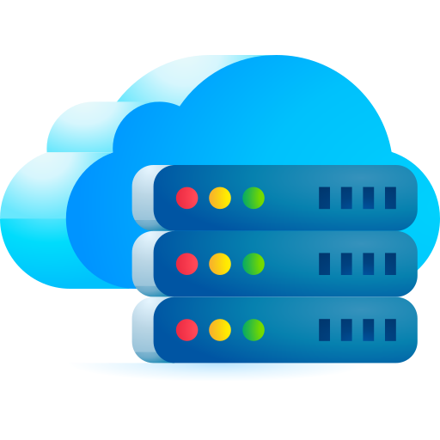


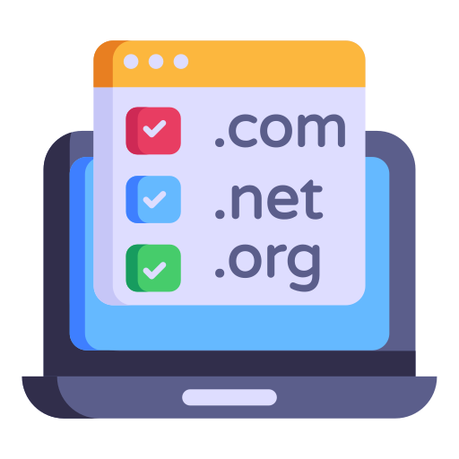


基础安全
IT基础资产及服务
资产生命周期
云原生安全
服务器
IP
云服务
理念空白
域名
组件如数据库
网络
Notes:
基础安全，定义不统一。
基础安全的保护对象，是公司的基础资源及基础服务。会消耗的叫基础资源，不会消耗的叫基础服务。基础服务只按时间计费。基础资源有服务器、域名、ip等，基础服务有网络、数据库等。黑客可通过应用间接攻击或互联网直接攻击公司的基础资源或基础服务，因此需要进行基础安全建设。
互联网出入口的相关资源及服务首先需要进行基础安全建设，其次是内网。
基础安全建设中公有云及私有云的异同分别是
异：公有云存在资源过期问题，私有云不存在过期问题。公有云在硬件层没有实现隔离，私有云在硬件层面实现了隔离。私有云可在硬件层面实现安全加固，公有云硬件层面安全是统一的。
同：在技术体系及管理体系可进行的安全建设都是相同的。如监控，如HIDS，如操作审计，如权限管理。
围绕着生命周期展开，理念空白。

Slide 26
基础安全-需求痛点
技术
管理
运营
技术链路完整
技术栈完整
匹配公司的最佳实践
怎么发现问题
怎么防护问题
怎么用
新技术？
。。。
完整的管理制度
安全的工作流程
系统帮助流程控制与落地
知道资产
知道归属人
知道位置
知道对应业务
。。。
自动化
处理效率
数据化
工作量太大
哪里好哪里不好
拖延修复
中断没下文
。。。
Notes:
技术的需求痛点：
管理的需求痛点：
运营的需求痛点：

Slide 27





办公安全
工作流/员工
办公环境
办公流程
办公行为
零信任
办公系统
意识安全
身份权限
Notes:
办公安全的保护对象，是公司的一切。内鬼行为，不安全的办公行为可能导致公司各方面的损失。理论上任何公司都需要办公安全。
办公安全聚焦于日常办公的工作流及公司员工。对日常办公的相关事务进行保护。
高精尖，高端制造等行业，办公安全的重要性比互联网行业更大。因为XXX
办公环境安全（网络、终端）、办公系统安全、办公工作流安全、员工安全、行为安全、身份权限安全
办公安全的理念有零信任。但是原始零信任应用的前提条件是办公系统会被大量的非公司人士，非办公区人员访问。疫情时代所有公司都出现了大量的对应需求，零信任理念也随之大火，相关产品陆续出现。
办公安全建设可借鉴零信任理念，但也视公司具体情况而定。

Slide 28
办公安全-需求痛点
技术
管理
运营
技术链路完整
技术栈完整
最佳实践
怎么发现问题
怎么防护问题
怎么用
新技术？
。。。
完整的管理制度
安全的工作流程
系统帮助流程控制与落地
怎么改变
怎么禁止
怎么控制
动态灵活应对
。。。
自动化
处理效率
数据化
工作量太大
哪里好哪里不好
拖延修复
中断没下文
。。。
Notes:
技术的需求痛点：
管理的需求痛点：
运营的需求痛点：

Slide 29




数据安全
数据生命周期
客户数据
业务数据
代码数据
《数据安全法》
员工数据
财务数据
权限数据，账户密码
Notes:
数据安全的保护对象是公司数据。
理论上任何公司都需要数据安全。
数据可分为 客户数据，员工数据，业务数据，财务数据，权限数据，代码数据。
数据都有结构化数据，如SQLz中的数据。以及非结构化数据，如各种电子文件及纸质文件。
围绕核心数据的生命周期展开，从各阶段提升数据安全能力。
理念就按数据安全法。

Slide 30
数据安全-需求痛点
技术
管理
运营
技术链路完整
技术栈完整
最佳实践
怎么发现泄露
怎么防护泄露
怎么用
新技术？
。。。
完整的管理制度
安全的工作流程
系统帮助流程控制与落地
怎么知道全局数据
分类分级
数据权限
。。。
自动化
处理效率
数据化
工作量太大
哪里好哪里不好
拖延修复
中断没下文
。。。
Notes:
技术的需求痛点：
管理的需求痛点：
运营的需求痛点：

Slide 31
建设落地
A
B
C
D
应用安全
数据安全
办公安全
基础安全
不是泾渭分明的，各种安全问题之间呈十分复杂的耦合态，互相衍生，互相交叉，互相扯后腿。所以实际的安全建设中，无法彻底解决一种问题然后去解决其他问题，而是同期推进解决几种才能彻底解决其中一种问题。

Slide 32
Part05
总结

Slide 33
总结
1.没有银弹，没有通用模型，每个企业都是定制的
2.企业安全的重视程度是受行业影响的
一般受影响跟重视程度纯互联网企业>互联网+>传统企业
轻资产>重资产
所以应用安全需求多，也先从应用安全开始
3.技术、态势发展影响安全发展
应用安全，从SDL到devsecops
办公安全，从没有理念到零信任理念
4.最佳实践是相对于公司而言的，行业不同，公司不同
其他公司的满分的最佳实践都只能参考，不能照搬。

Slide 34

谢谢观看
Thanks for watching
/秦炳杰
www.tophant.com

Slide 35

Q&A

